Slide 1
স্বাগতম আজকের পাঠে
আধুনিক পদার্থবিজ্ঞানের সূচনা
দ্বিতীয় পত্র; অষ্টম অধ্যায়
পর্ব ৮

Slide 2
পাঠ পরিচিতি
শিখনফল
এই পাঠে শিক্ষার্থীরা……
কম্পটন ক্রিয়া ব্যাখ্যা করতে পারবে।
হাইজেনবার্গের অনিশ্চতা নীতি ব্যাখ্যা করতে পারবে।

Slide 3
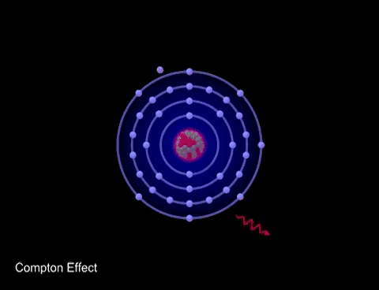
কম্পটন ক্রিয়া

Slide 4
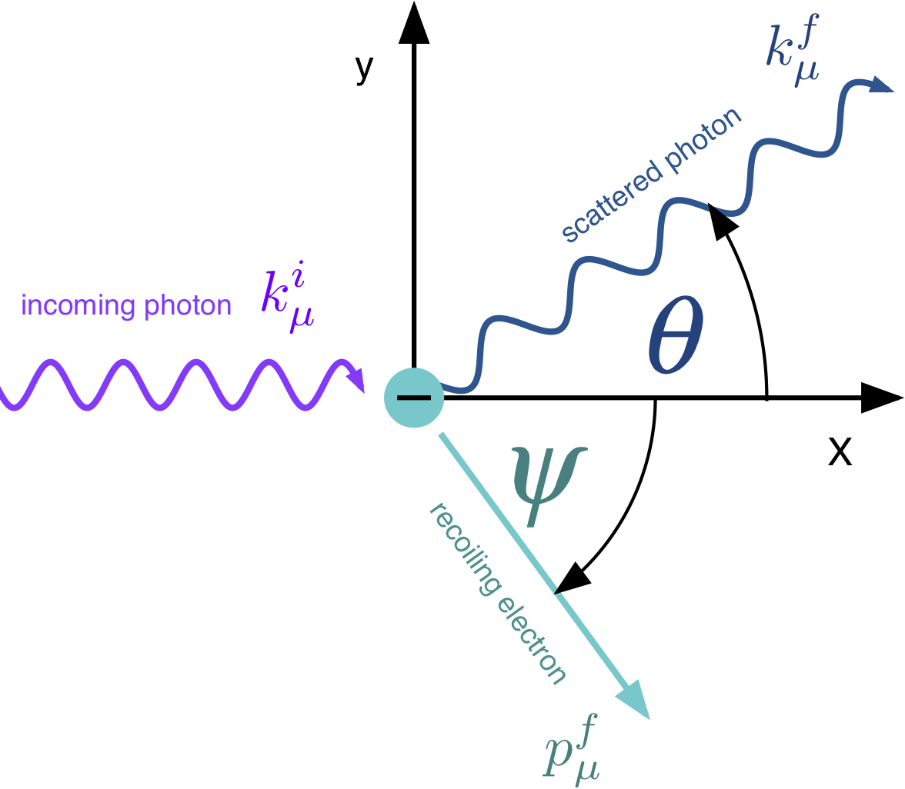
কম্পটনক্রিয়া
কোনো ফোটন কণা যখন কোনো ইলেকট্রনকে আঘাত করে, তখন সাম্যাবস্থা হতে ইলেকট্রনটি বিক্ষিপ্ত হয় এবং ফোটন কণটিও অপর দিকে বিক্ষিপ্ত হয়। এক্ষেত্রে ফোটন যতটুকু গতিশক্তি হারায়, ইলেকট্রন ততটুকু গতশিক্তি লাভ করে। শক্তি হারিয়ে ফোটনের কম্পাঙ্ক হ্রাস পায়, ফলে তরঙ্গ দৈর্ঘ্য বৃদ্ধি পায়। এই ঘটনাকে কম্পটন ক্রিয়া বলে।

Slide 5
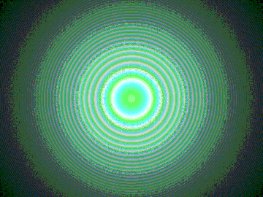
হাইজেনবার্গের অনিশ্চয়তা নীতি
কোনো কণার অবস্থান ভরবেগ যুগপৎ নির্ণয়ের সময়, অবস্থান অনিশ্চয়তা ও ভরবেড় অনিশ্চয়তার গুণফল হবে সমান বা বড়। অর্থাৎ, অবস্থান অনিশ্চয়তা ওভরবেগ অনিশ্চয়তা যথাক্রমে ও হলে,

Slide 6
হাইজেনবার্গের অনিশ্চয়তা নীতি
কোনো কণার অবস্থান ভরবেগ যুগপৎ নির্ণয়ের সময়, অবস্থান অনিশ্চয়তা ও ভরবেড় অনিশ্চয়তার গুণফল হবে সমান বা বড়। অর্থাৎ, অবস্থান অনিশ্চয়তা ও ভরবেগ অনিশ্চয়তা যথাক্রমে ও হলে,
যদি কোনো কণার অবস্থান অনিশ্চয়তা ও ভরবেগ অনিশ্চয়তা যথাক্রমে ও হয়, তবে হাইজেনবার্গের অনিশ্চয়তা নীতিটি নিম্নরুপে লেখা যায়ঃ

Slide 7
প্রয়েজনীয় সূত্র
হাইজেনবার্গের অনিশ্চতা নীতি,

Slide 8
পাঠ মূল্যায়ন
কম্পটন ক্রিয়া কী? ব্যাখ্যা কর।
হাইজেনবার্গেন অনিশ্চতা নীতিটি বিবৃত ও ব্যাখ্যা কর।

Slide 9
আজকের পাঠে বিদায়, আল্লাহ হাফেজ।

